Slide 1
أوراق عمل وحدة
(يُظهر معرفة بالحقوق والمسؤولية الفردية)

Slide 2
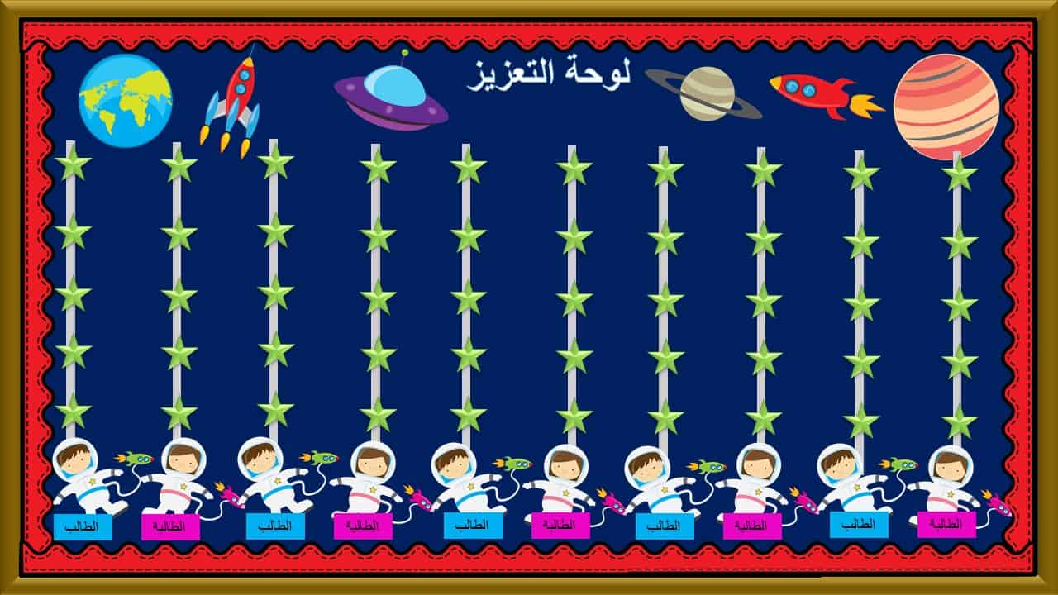
عمل لوحة لتعزيز السلوك و تدريب الطالب على ربط السلوكيات الصحيحة بالمعزازات الايجابية مثل
( هدية - تجميع نقاط )
والسلوكيات السلبية بسحب المعززات او المكافات منه
( التقليل من النقاط التي جمعها من اللوحة )

